Slide 1


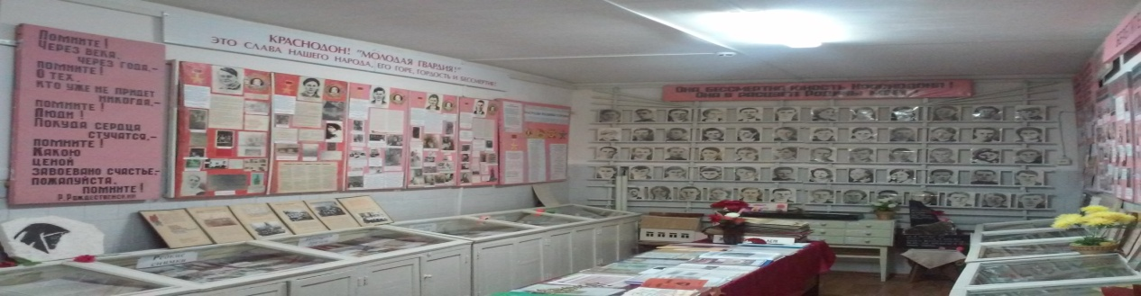
Краевед-марш
по военно-патриотическому музею
«Молодая гвардия»
МБОУ «Таканышская СОШ»
Мамадышского муниципального района
Республики Татарстан
Руководитель музея:
Нигматуллина Римма Нуриевна
педагог дополнительного образования МБОУДО «Дом детства и юношества» Мамадышского муниципального района РТ
Наш адрес:
422140 РТ, Мамадышский район, с.Ниж.Таканыш
ул. Школьная д.1

Slide 2
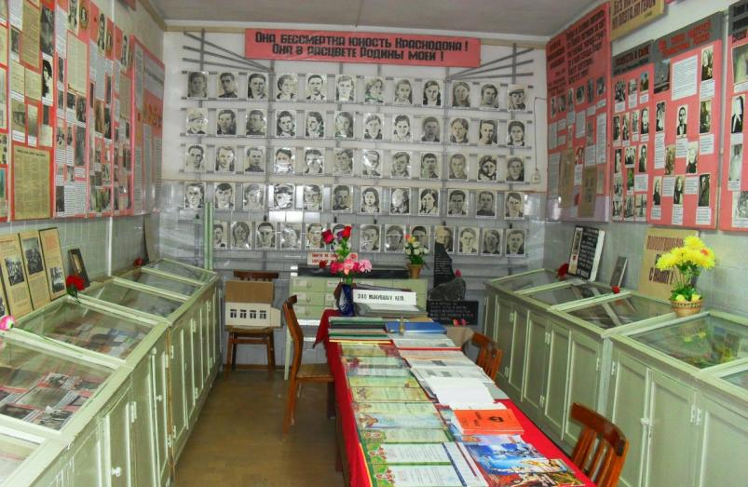
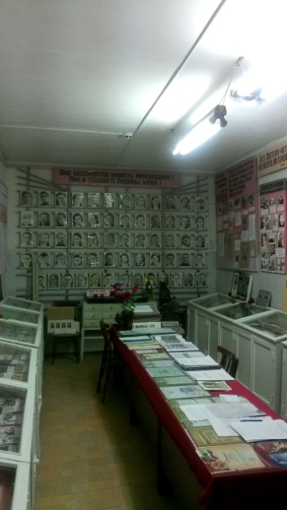
Титульный лист
Экскурсия по школьному военно-патриотическому музею «Молодая гвардия» МБОУ «Таканышская СОШ»
Школьный военно-патриотический музей «Молодая гвардия» МБОУ «Таканышская СОШ» Мамадышского муниципального района Республики Татарстан

Slide 3


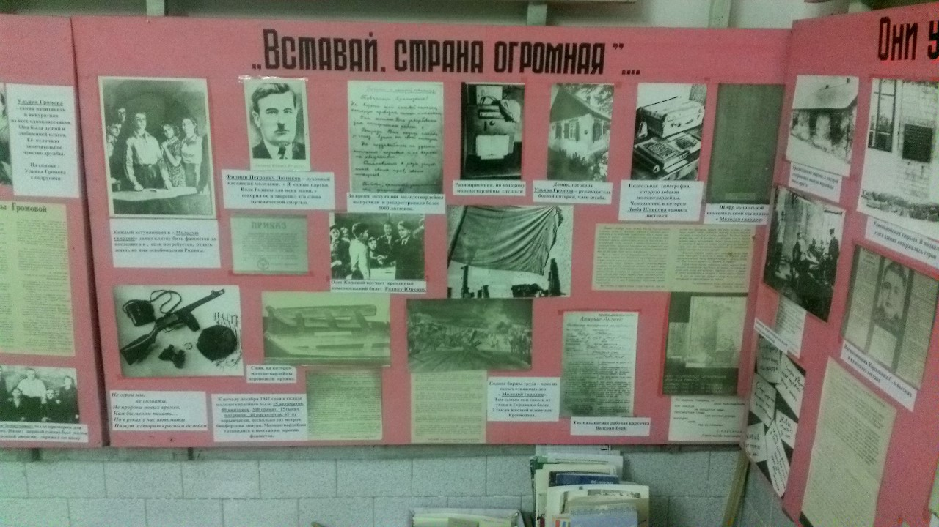
Маршруты экскурсии
Маршрут I. Создание подпольной организации
и деятельность «Молодой гвардии»
Маршрут 1
Маршрут 2
Маршрут 3
Маршрут 4
Маршрут 5
Маршрут 6
Маршрут 7
В экспозиции «Вставай, страна огромная!» экспонируются материалы о рождении подпольной организации «Молодая гвардия». На фотографиях мужественные, смелые юноши и девушки. Это члены штаба, свое единство и желание бороться против врага они скрепляют клятвой. Юноша с открытым взглядом – Олег Кошевой. Умный и волевой Иван Земнухов. 14-летний Радий Юркин получает комсомольский билет. На стенде оригинальные листовки, написанные от руки, выпускаемые «Молодой гвардией», печатные листовки, фото подпольной типографии. Материалы, посвященные поджогу биржи труда, оружие, собранное подпольщиками для вооруженного восстания.
Маршрут 8
Маршрут 9
Маршрут 10

Slide 4
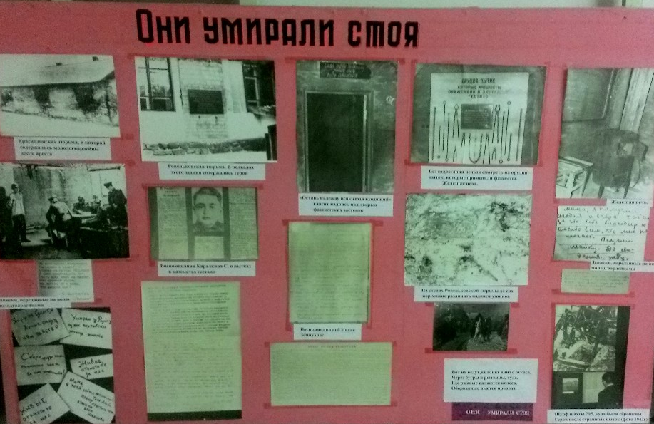
Маршруты экскурсии
Маршрут II. Они умирали стоя…
Маршрут 1
Маршрут 2
Маршрут 3
Маршрут 4
Маршрут 5
Маршрут 6
Маршрут 7
Беспримерному мужеству и стойкости молодогвардейцев в застенках фашистского гестапо посвящен этот раздел. Он пополнен многими экспонатами, фотографиями, документами. Без содрогания нельзя смотреть на орудия пыток, которыми мучили героев палачи. Печь, на которой грели орудия пыток.. Фото городской тюрьмы, где содержались подпольщики, фотографии истязаний Сергея Тюленина и его матери. О мужестве героев свидетельствуют и надписи на стенах тюремных камер: «Умру, но не сдамся!»… Фотография шурфа № 5, куда с 56-метровой высоты сброшены молодогвардейцы.
Маршрут 8
Маршрут 9
Маршрут 10

Slide 5
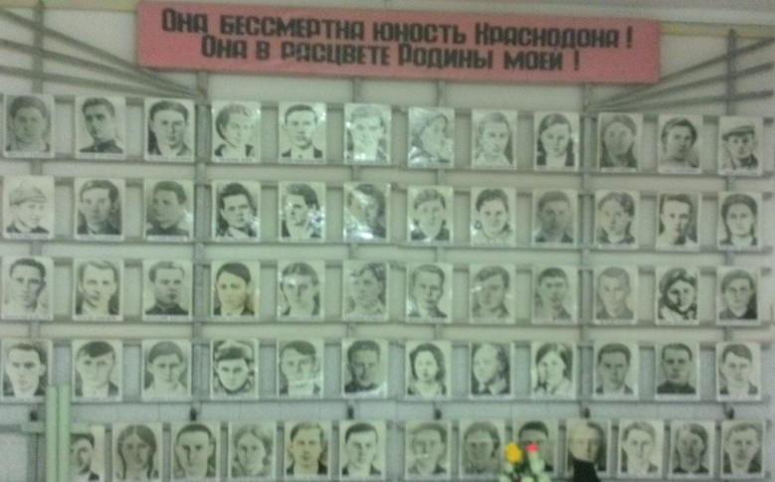
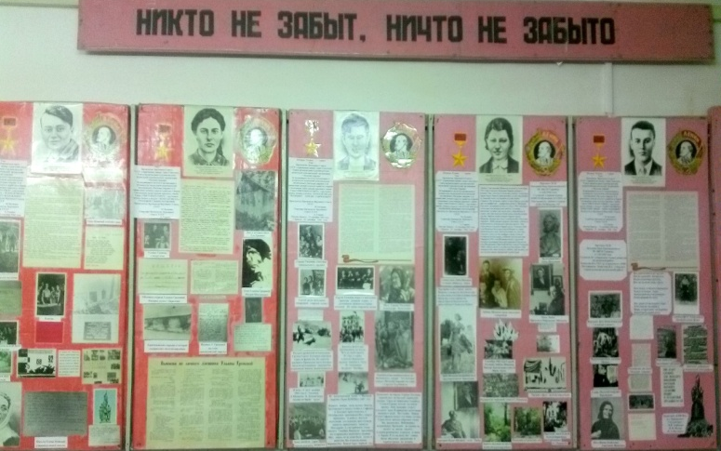
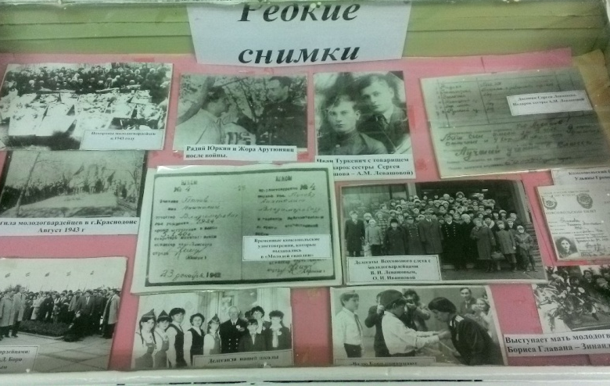
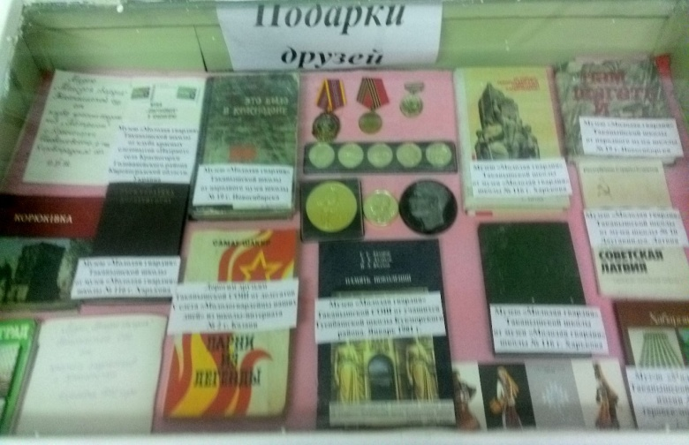
Маршруты экскурсии
Маршрут III. Память о героях жива…
Маршрут 1
В этих экспозициях музея демонстрируются: фотографии всех членов организации «Молодая гвардия», редкие снимки, фотографии пяти молодогвардейцев – героев Советского Союза, письма друзей.
Маршрут 2
Маршрут 3
Маршрут 4
Маршрут 5
Маршрут 6
Маршрут 7
Маршрут 8
Маршрут 9
Маршрут 10

Slide 6
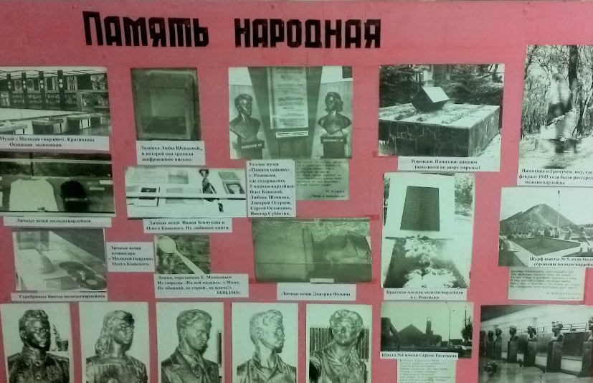
Маршруты экскурсии
Маршрут IV. Связь музея с оставшимися в живых молодогвардейцами
Маршрут 1
Маршрут 2
Маршрут 3
Маршрут 4
Маршрут 5
Маршрут 6
Маршрут 7
Маршрут 8
Маршрут 9
Маршрут 10

Slide 7
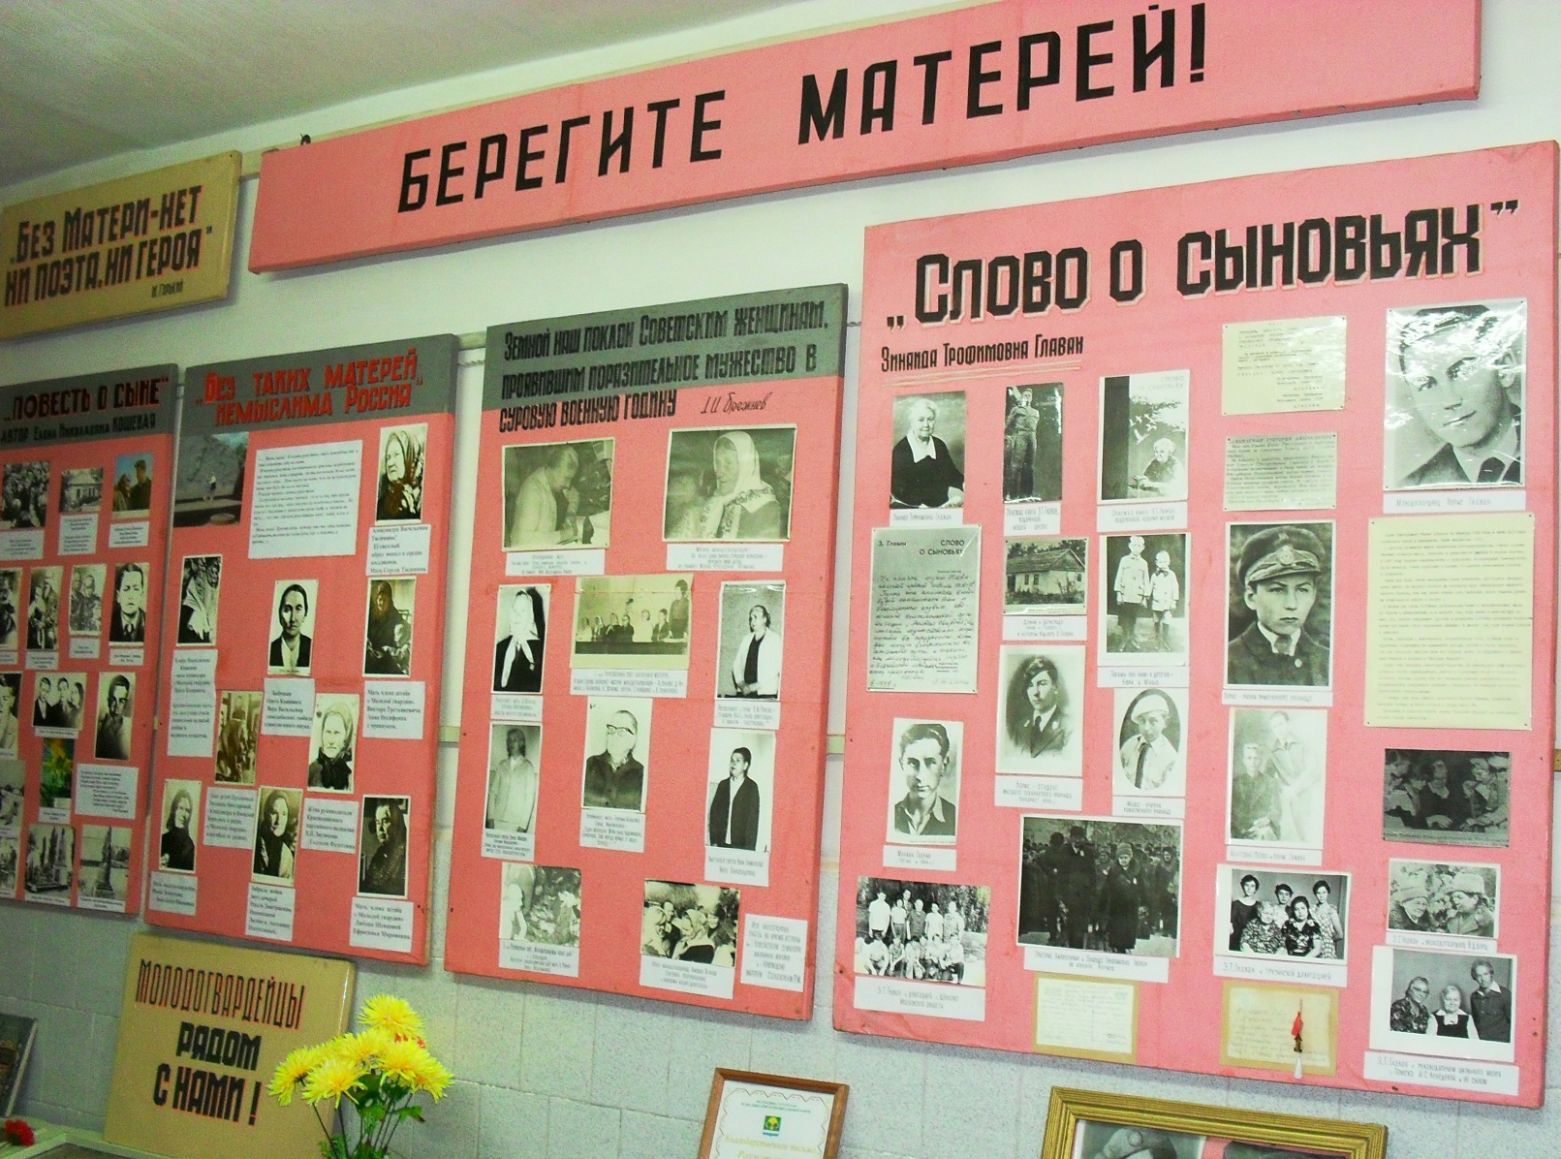
Маршруты экскурсии
Маршрут V. Краснодонские матери
Маршрут 1
Маршрут 2
Маршрут 3
Маршрут 4
Маршрут 5
Маршрут 6
Маршрут 7
Маршрут 8
Маршрут 9
Маршрут 10

Slide 8
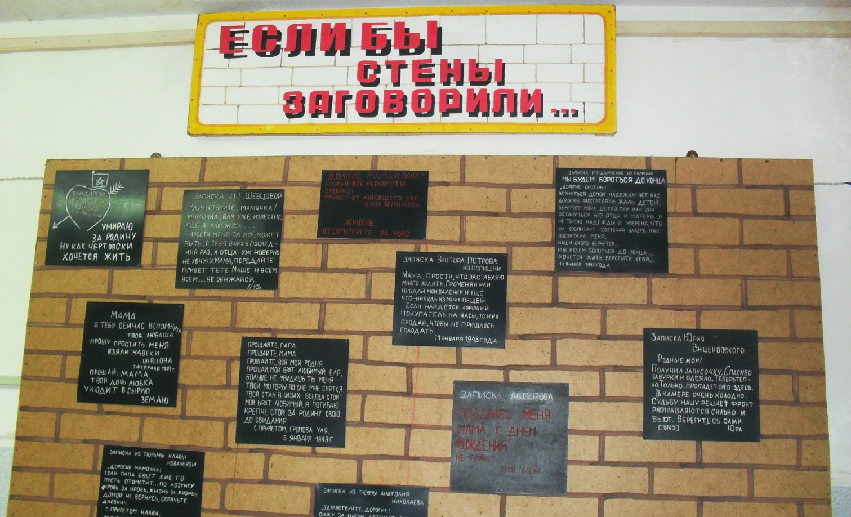
Маршруты экскурсии
Маршрут VI. Если бы стены заговорили…
Маршрут 1
Маршрут 2
Маршрут 3
Маршрут 4
Маршрут 5
Маршрут 6
Маршрут 7
Маршрут 8
Так называется стенд, который мы называем тюремной стеной. Идут годы, но проступают на холодных каменных стенах, как кровь сквозь бинты, последние, прощальные слова героев: «Умираю за Родину, но как чертовски хочется жить!». «Прощай, мама, твоя дочь Любка уходит в сырую землю!». «Живые, отомстите за нас!». Немногословны записки, которые смогли передать на свободу молодогвардейцы. О мужестве героев свидетельствуют и надписи на стенах камер.
Маршрут 9
Маршрут 10

Slide 9
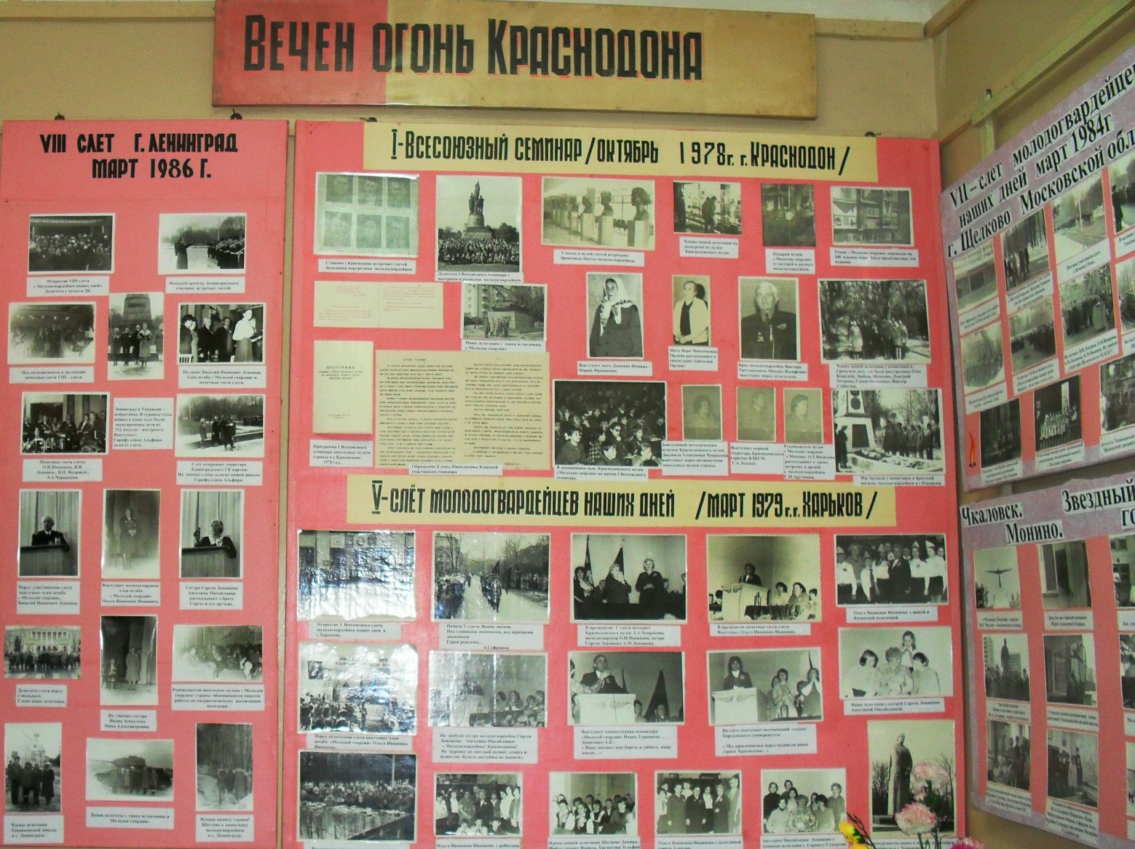
Маршруты экскурсии
Маршрут VII. Вечен огонь Краснодона…
Маршрут 1
Маршрут 2
Маршрут 3
Маршрут 4
Маршрут 5
Маршрут 6
Маршрут 7
Маршрут 8
Маршрут 9
Маршрут 10

Slide 10
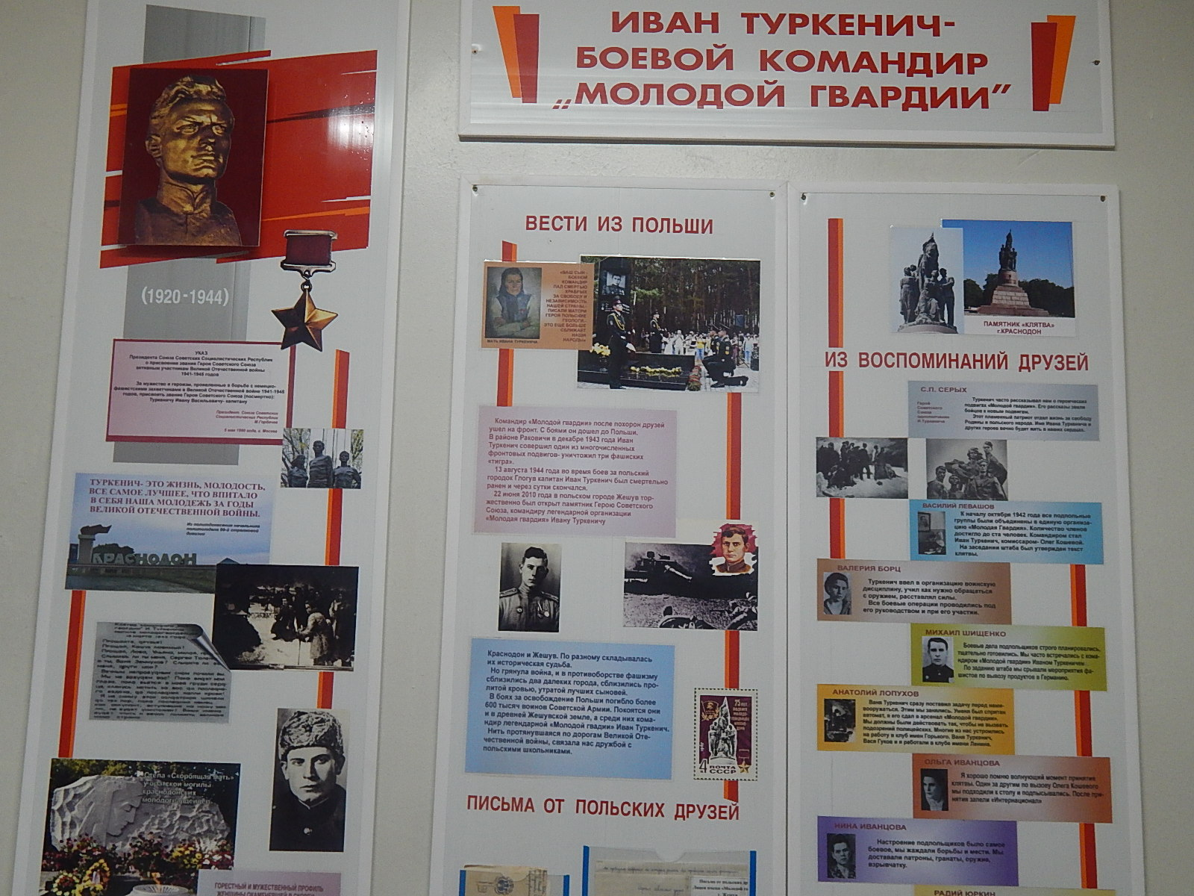
Маршруты экскурсии
Маршрут VIII. Иван Туркенич – боевой командир «Молодой гвардии»
Маршрут 1
Маршрут 2
Маршрут 3
Маршрут 4
Маршрут 5
Маршрут 6
Маршрут 7
Маршрут 8
Маршрут 9
Маршрут 10

Slide 11

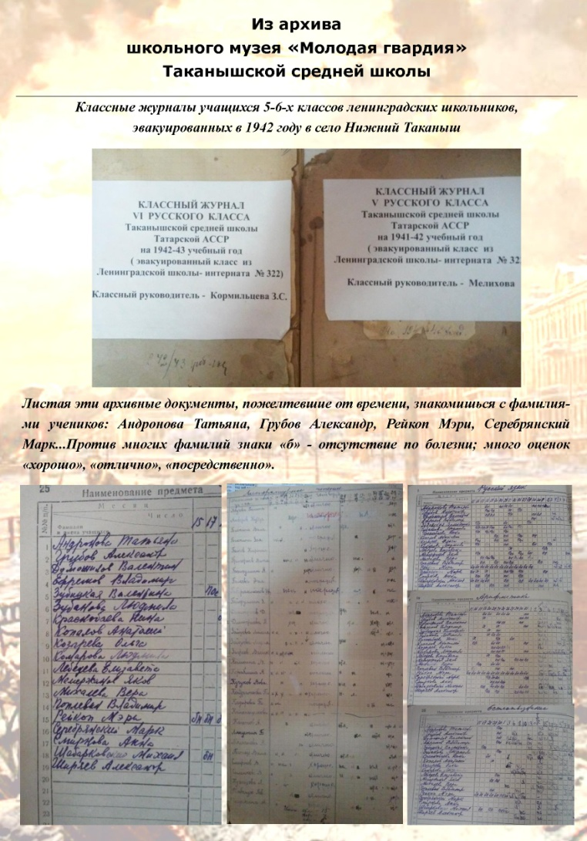
Маршруты экскурсии
Маршрут IX. Ленинградские дети у нас в Таканыше
Маршрут 1
Маршрут 2
Маршрут 3
Маршрут 4
Маршрут 5
Маршрут 6
Маршрут 7
Маршрут 8
Маршрут 9
Маршрут 10

Slide 12
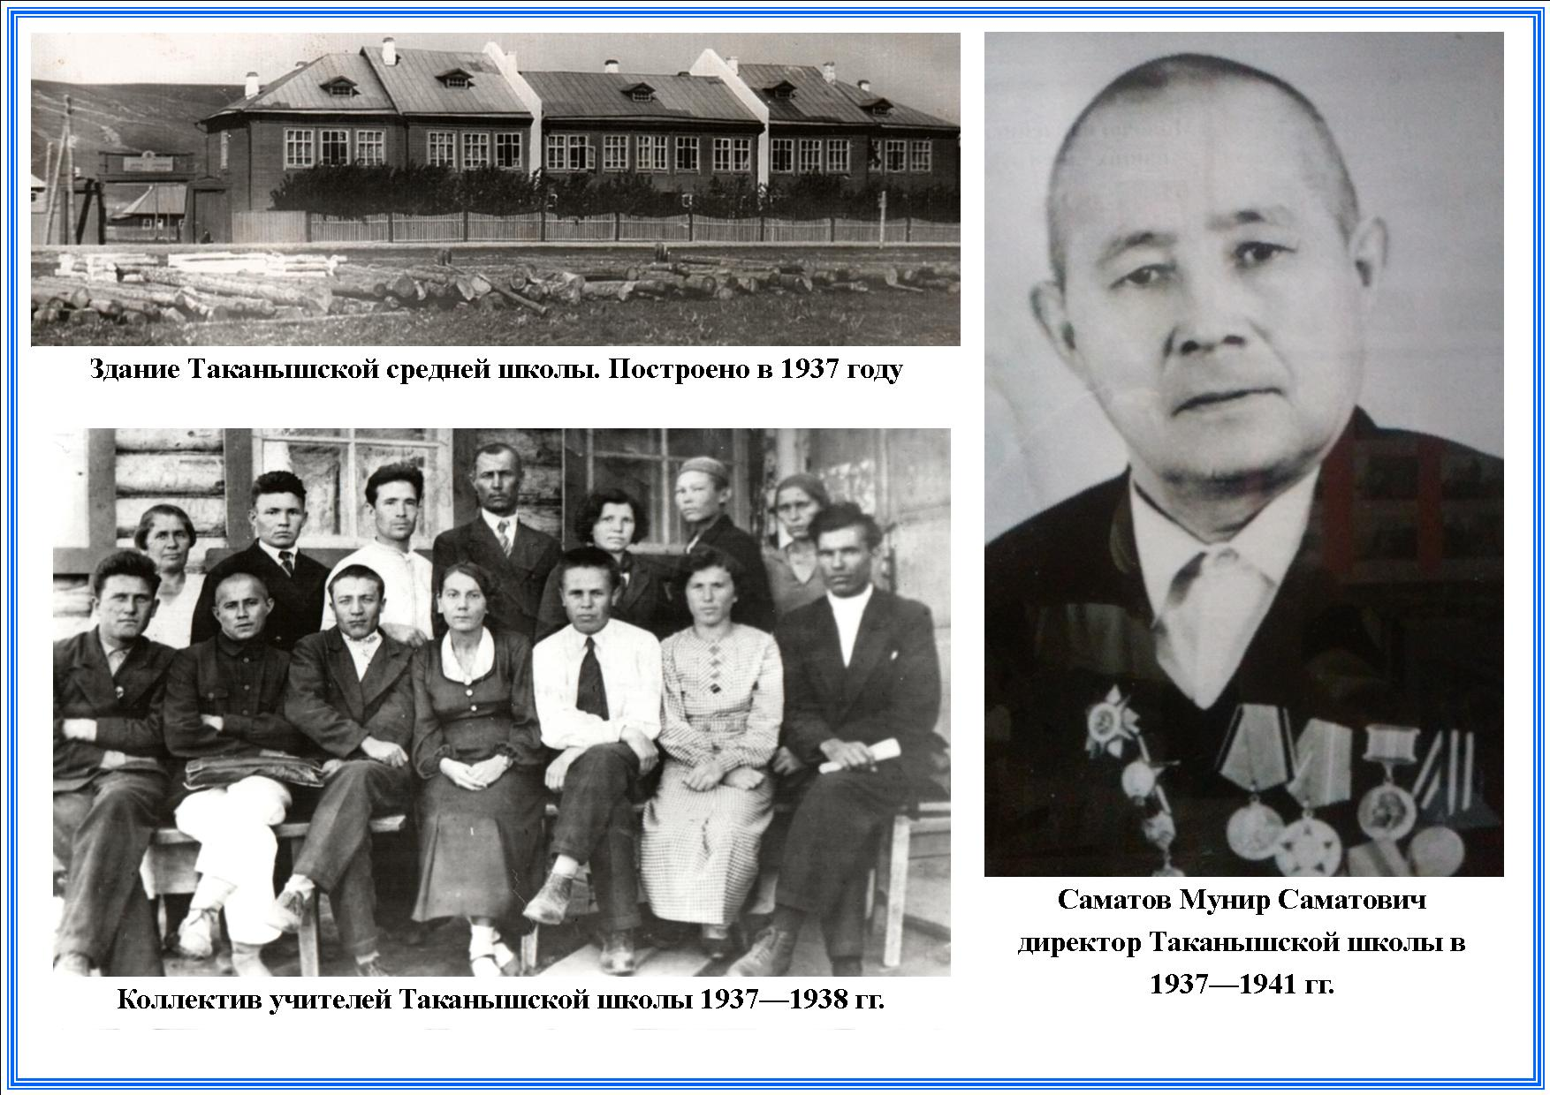
Маршруты экскурсии
Маршрут X. Листая страницы школы
(80-летняя история Таканышской школы)
Маршрут 1
Маршрут 2
Маршрут 3
Маршрут 4
Маршрут 5
Маршрут 6
Маршрут 7
Маршрут 8
Маршрут 9
Маршрут 10

